Slide 1
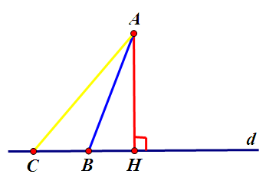
KIỂM TRA BÀI CŨ
1. Độ dài đoạn thẳng nào là khoảng cách từ điểm A đến đường thẳng d?
A. AH B. AB C. AC

Slide 2
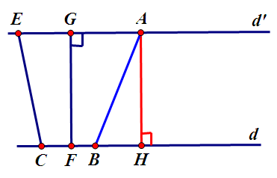
KIỂM TRA BÀI CŨ
Độ dài đoạn thẳng nào là khoảng cách của hai đường thẳng d và d’?
A. AH B. AB
C. EC D. GF

Slide 3
KIỂM TRA BÀI CŨ
-Thế nào là tia phân giác của một góc ?
- Cho góc xOy, vẽ tia phân giác của góc xOy bằng thuớc và compa.

Slide 4

x
b
6
10
0 Cm
2
3
4
5
7
8
1
9
.
M
THCS Phulac
O
a
y

Slide 5
Thực hành
- Cắt một góc xOy bằng giấy, gấp góc đó sao cho cạnh Ox trùng với cạnh Oy để xác định tia phân giác Oz của nó.
-Từ một diểm M tùy ý trên tia Oz, ta gấp MH vuông góc với hai cạnh trùng nhau Ox và Oy.
Độ dài của nếp gấp MH chính là khoảng cách từ điểm M đến hai cạnh Ox, Oy của góc xOy.
?. Dựa vào cách gấp hình, hãy so sánh các khoảng cách
từ điểm M đến hai cạnh Ox, Oy?

Slide 6
Định lí 1 :
Điểm nằm trên tia phân giác của một góc thì cách đều hai cạnh của góc đó.
Định lý 1
GT
OM là tia phân giác của góc xOy,
MA Ox, MB Oy
KL
MA = MB

Slide 7
Bài tập1: Truờng hợp nào sau đây có : MA = MB
x
x
A
A
o
z
o
1
z
M
2
M
B
y
x
Hình 2
B
y
Hình 1
A
o
1
z
2
M
Hình 3
B
y

Slide 8
Bài tập 2
Cho hình vẽ.
Tính MA?
3cm
?
4cm
3cm

Slide 9
Định lí 2
Điểm nằm bên trong một góc và cách đều hai cạnh của góc thì nằm trên tia phân giác của góc đó.
Định lý 2:
Điểm M nằm trong góc xOy,
MA Ox ,MB Oy,
MA = MB
GT
KL
OM là tia phân giác của góc xOy

Slide 10
Bài tập 3: Truờng hợp nào sau đây có OM là tia phân
giác của góc xOy
x
x
A
A
o
o
M
M
Hình 2
B
y
B
y
Hình 1
x
x
A
A
o
o
1
z
M
2
M
Hình 3
Hình 4
B
y
B
y

Slide 11
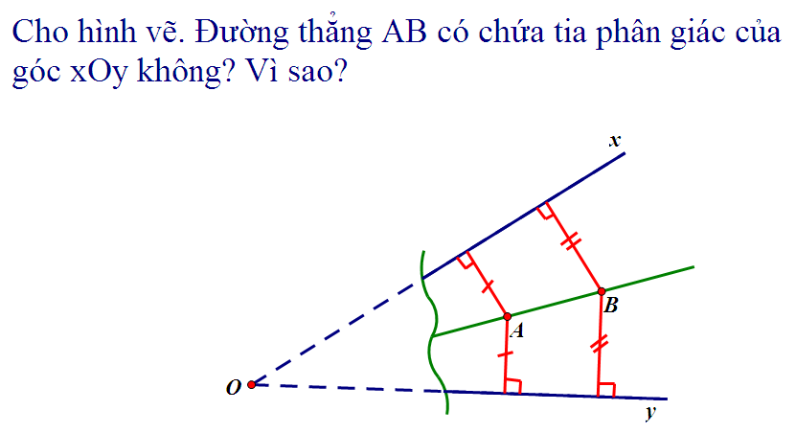
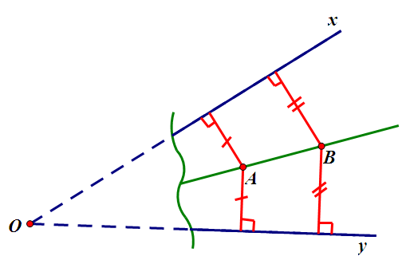

Slide 12
Định lí thuận
Điểm M nằm trên tia phân giác của một góc
Điểm M cách đều hai cạnh của góc đó.
Định lí dảo
Điểm M nằm bên trong một góc và cách đều hai cạnh của góc.
Điểm M nằm trên tia phân giác của góc đó.
Tập hợp các điểm nằm bên trong một góc và cách
đều hai cạnh của góc là tia phân giác của góc đó.

Slide 13
Bài 1. Các khẳng định sau đúng hay sai ?
Khẳng định | Đúng | Sai
1. Mọi điểm nằm trên tia phân giác của một góc thì cách đều góc đó.
2. Điểm nằm bên trong góc và cách đều hai cạnh của góc thì nằm trên tia phân giác của góc đó.
X
X

Slide 14
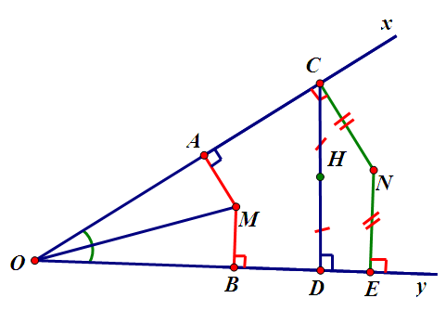
Bài 2. Cho hình vẽ.
Các khẳng định sau đúng
hay sai?
Khẳng định | Đúng | Sai
MA = MB
b. H nằm trên tia phân giác của góc xOy
c. O, M, N thẳng hàng
Đúng
Sai
Đúng
Sai
Đúng
Sai

Slide 15


x
A
a
M
O
b
B
y

Slide 16

Về nhà
VỀ NHÀ
Học thuộc hai định lý và nhận xét.
Biết cách chứng minh định lý.
Tập vẽ tia phân giác của một góc bằng thước hai lề.
Bài tập nhà: 31,32, 33; 34; 35 SGK/70;71.
Tiết sau luyện tập.

Slide 17
Hướng dẫn bai tập 32/sgk-70
A
Cho tam giác ABC. Chứng minh rằng giao diểm của hai tia phân giác của hai góc ngoài B₁ và C₁ nằm trên tia phân giác của góc A.
B
C
1
1
∆
ABC
Phân giác của và
cắt nhau tại M
GT
x
y
M
KL
M∈ tia phân giác của
góc xAy

Slide 18
Bài tập 32/sgk-70
ABC
Ph©n gi¸c cña xBC
vµ BCy c¾t nhau t¹i M
∆
A
GT
KL
M∈ tia p/g gãc xAy
B
I
C
ME = MF
E
F
ME = MI
MI = MF
x
M
y

